Slide 1
HÅP I EN DRÅPE VANN
Fasteaksjonen 26-28. mars 2023
Notes:
Hei - til deg som skal holde presentasjon om Fasteaksjonen.
Denne presentasjonen kan brukes slik den er eller du kan legge til eget innhold.
Noen steder i presentasjonen gir deg valgmuligheter og tips.
Sett deg godt inn i manuset før du holder presentasjonen.
Last ned filmene i forkant så de ligger klare til bruk før du setter i gang.
OBS! Slide 2, 3 og 4 er lagt inn i presentasjonen etter jordskjelvet i Tyrkia/Syria 6. februar 2023.
Lykke til – og takk for at du engasjerer deg i fasteaksjonen.
PS. Dersom du tar i bruk tipsene våre om å bruke mer tid (en undervisningstime) på påvirkningskampanjen Verdens beste nyheter, kan denne presentasjonen dekke 2 undervisningstimer/økter.

Slide 2
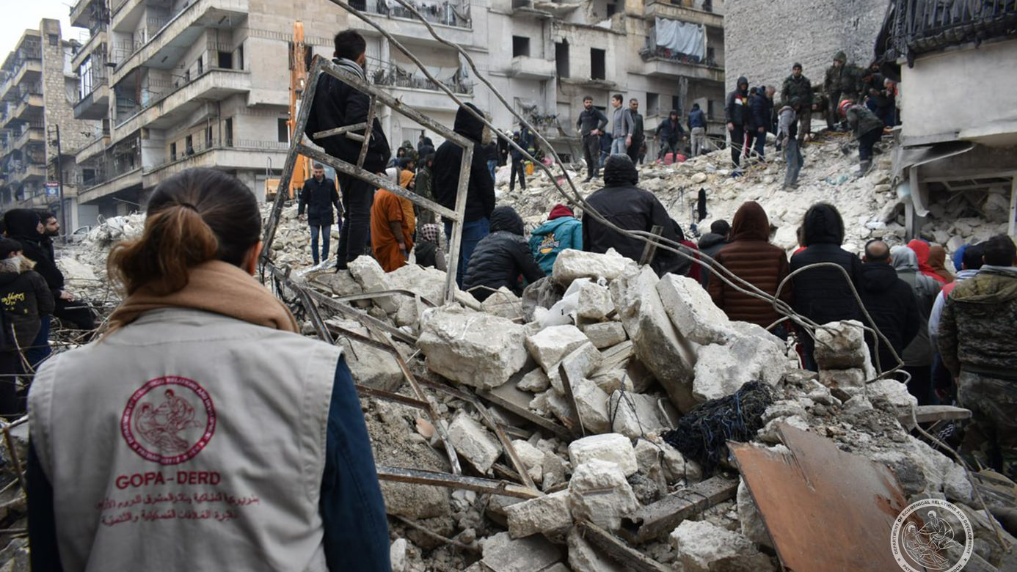
Notes:
Kirkens Nødhjelp er en norsk bistandsorganisasjon som jobber i over 30 land, med nødhjelp, langsiktig utviklingsarbeid og politisk påvirkning. Vi jobber for å redde liv og forandre verden.
Det kraftige jordskjelvet rammet natt til mandag 6. februar, med en styrke på 7,8.
Skjelvet rammet hardest sørøst i Tyrkia og nordvest i Syria, men det kunne kjennes så langt unna som i Kairo, over 1.000 kilometer unna.
Hundretusener ble husløse over natten. Alt av skoler, kirker, moskeer og forsamlingshus er fylt til bristepunktet. Men det er på langt nær nok – folk bor nå på åpen gate i minusgrader.
Det største behovet nå er tak over hodet, mat, vann, ulltepper, varme klær, bleier og hygieneartikler. Vi jobber sammen med lokale partnere og var ute i ruinene og i gang med å kartlegge behovene allerede ved dagslys den første morgenen etter skjelvet. Vi har jobbet i Syria i over ti år og vi og våre partnere har tilstedeværelse i store deler av landet. En av våre partnere er GOPA-DERD, den gresk-ortodokse kirken i Syrias hjelpeorganisasjon.

Slide 3
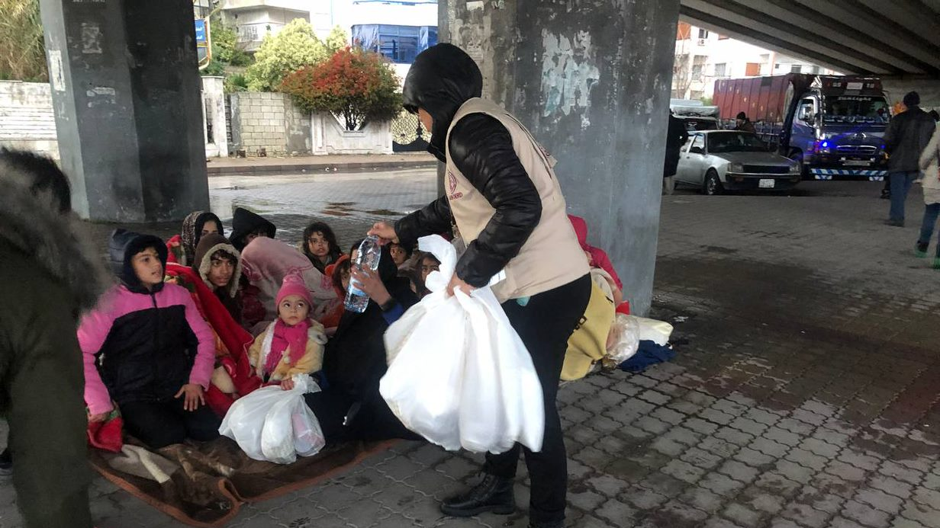
Notes:
I løpet av det første døgnet klarte Kirkens Nødhjelp å starte nødhjelprespons i to av de hardest rammede byene etter jordskjelvet i Syria, takket være innsamlede midler fra blant annet fasteaksjonen. Hjelpeartiklene hentes fra lokale lagre i Syria eller kjøpes inn av vår lokale partner med penger fra Kirkens Nødhjelps katastrofefond.
Vi deler i første omgang ut bla varme måltider, vann, medisiner, varme tepper, madrasser, hygieneartikler og ladere slik at folk fikk tak i hverandre. Vi sørger også for husly og benytter bla kirker, moskeer og skoler til dette. Vi gir også særlig omsorg og hjelp til barn.

Slide 4
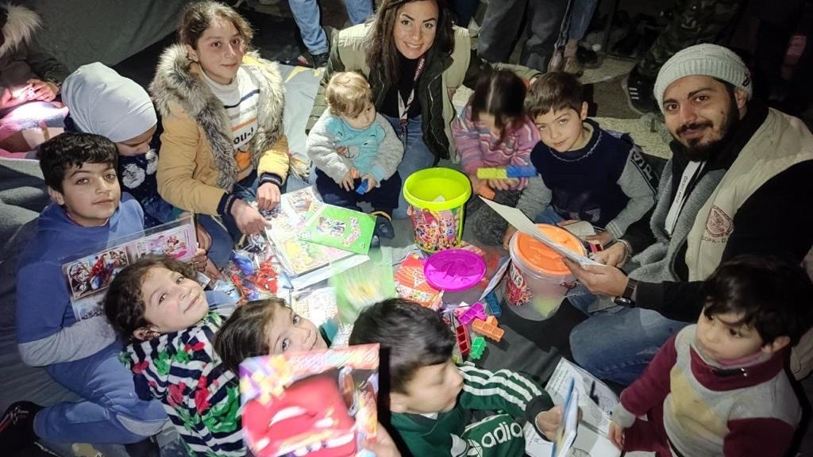
Notes:
Bildet viser barn som er rammet av jordskjelvet. Her får de en pause fra de traumatiske opplevelsene gjennom samlingsstund og lek hos vår partner i den gresk-ortodokse kirke i Syria, GOPA-DERD.
Når du heretter ser nyheter om jordskjelvet i Syria, tenk at "jeg er tilstede der med nødhjelp - fordi når jeg er med i fasteaksjonen og samler inn til dette arbeidet, så gjør jeg det mulig for Kirkens Nødhjelps lokale partnere å rykke ut med umiddelbar hjelp til de som har overlevd jordskjelvet". Vi har lovet å hilse fra Kirkens Nødhjelps generalsekretær Dagfinn Høybråten til dere alle med akkurat denne hilsenen. Tenk – vi får til denne nødhjelpsinnsatsen sammen!

Slide 5
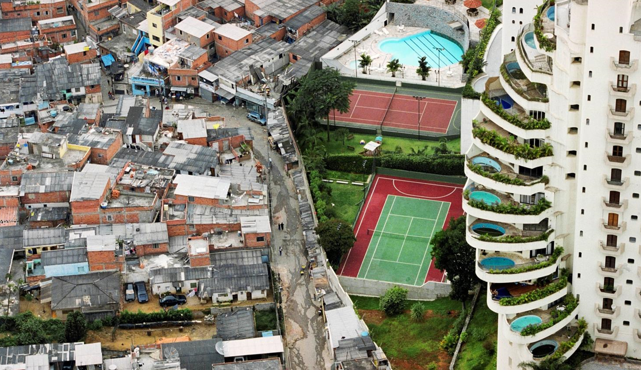
Notes:
Hva ser dere her? Hva er dette? Sum sammen 2 og 2 i 30 skunder. (Få 2-3 til å dele høyt i gruppen hva de snakket om.)
Dette bildet er ikke fotoshoppet!
Skjevfordelingen av verdens rikdom blir stadig større.
Men forskjellene mellom rike og fattige øker ikke bare mellom land.
Forskjellene øker også mellom innbyggere i samme land.
Dette bildet fra Sao Paulo i Brasil illustrerer tydelig disse forskjellene:
På den ene siden av muren: Bolighus med svømmebasseng på hver veranda, og tennisbaner i hagen.
På den andre siden av muren: Den største slummen i Sao Paulo.
Verden er urettferdig!
Sammenlignet med mange andre land er vi i Norge rike. Men det er forskjeller også her - i Norge lever nærmere 12 prosent av norske barn under den nasjonale fattigdomsgrensen.
(Kilde: https://www.fn.no/om-fn/fns-baerekraftsmaal/mindre-ulikhet)
(Foto: Tuca Vieira)

Slide 6
PÅSTAND:
De siste 20 årene har
den ekstreme fattigdommen blitt doblet
Notes:
Hva tror dere om dette?
De siste årene har den ekstreme fattigdommen blitt doblet!
Er det dobbelt så mange nå som er ekstremt fattige enn for 20 år siden?
Snakk sammen 2, eller 3 og finn ut om dere tror dette er sant, eller «fake news».
Hva kom dere fram til? (høre med et par grupper.)
Sannheten er: (dramatisk pause) at den ekstreme fattigdommen har blitt… HALVERT! De siste 20 årene.
Verden går framover! Det skulle vi ikke tro når vi leser aviser og hører nyheter.
Betyr dette at vi ikke trenger å fortsette kampen mot urettferdighet? NEI. For dessverre ser vi at den ekstreme fattigdommen i verden i 2020 ØKTE for første gang på 25 år. (Kilde: rapport fra Verdensbanken)
Dette skal vi som håpsbærere jobbe hardt for å snu tilbake!!! Vi gir oss aldri!

Slide 7

Notes:
Men det finnes også gode nyheter. Nyheter som viser oss at det går framover.
Ting blir bedre! Skritt for skritt. Det er håp og det skal du få høre mye om nå.
Så skal vi komme tilbake til «Verdens beste nyheter» om en liten stund.
Først skal vi dra til Tanzania og møte Deodata.

Slide 8
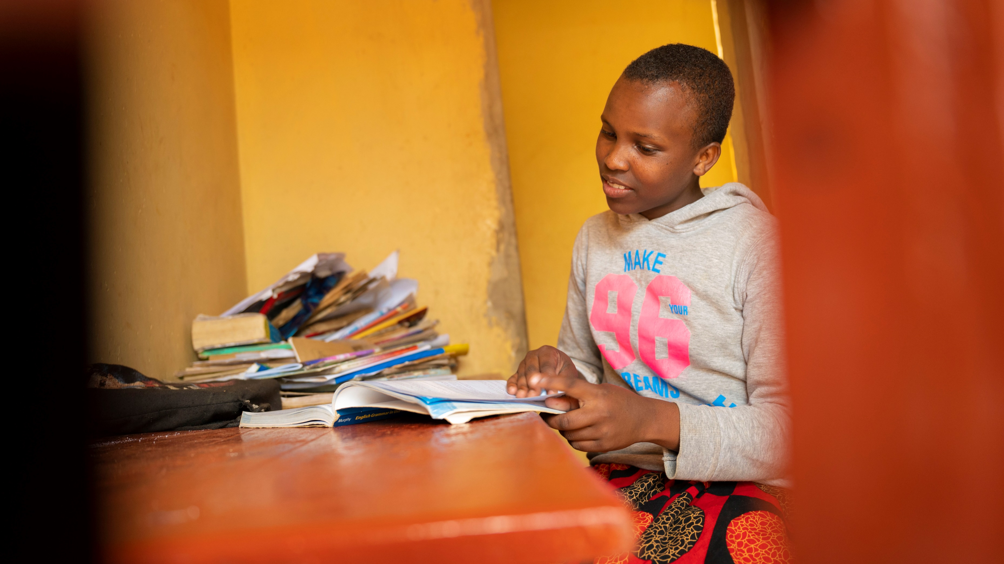
Notes:
Se for deg at du sitter i klasserommet på skolen din og læreren din sier:
«Jenter er dårligere på skolen enn gutter. Dere jenter engasjerer dere så lite i timen og gjør nesten aldri leksene deres. Dere er late.»
Høres det urettferdig ut? Hva ville du sagt hvis læreren din hadde sagt noe slikt?
(Sum sammen 2 eller 3, kun 30 sek. Del høyt svarene fra 2-3 grupper før du går videre.)
Mange jenter blir møtt med disse holdningene på skolen – og ja, det er urettferdig. Hvordan er det mulig å bli møtt med slike holdninger i 2023?
Jo – fordi det er stor mangel på tilgang til rent vann flere steder i verden.
Kvinner og barn bærer ansvaret for å hente vann til familien. Dette stjeler tid fra dem som burde vært brukt på utdanning og arbeid - og hindrer dermed utvikling i hele samfunn.
Tilgang til vann er rett og slett en menneskerett og andre menneskeretter blir lite verdt eller ekstremt vanskelige å utøve uten tilgang til vann. Tilgang til vann betyr overlevelse og god helse, utdanning, arbeid og utvikling, det betyr matsikkerhet som gjør at man ikke må flykte og man er som kvinne og barn er tryggere for overgrep og voldtekt når man ikke må gå langt hjemmefra etter vann.
Heldigvis er ikke livet slik for jenta dere ser på bildet:
15 år gamle Deodata Julius Anii fra landsbyen Goje i Mbulu i Tanzania.
Nå skal vi bli bedre kjent med henne.
Visste du forresten at navnet Deodata er et kristent navn og betyr “Guds gave”?
(I neste slide kan du se filmen om Deodata. Dersom du ikke har mulighet til å vise film, kan du lese manuset og vise bildet du finner i slide 7.)

Slide 9
VIS FILM
«Deodata»
Notes:
Filmen laster du ned her: https://www.fasteaksjonen.no/filmer/
Tips! Selv om du har muligheten til å vise filmen, bør du som presentasjonsholder ha lest informasjonen i slide 7, det er grei bakgrunnsinformasjon å ha med seg.

Slide 10
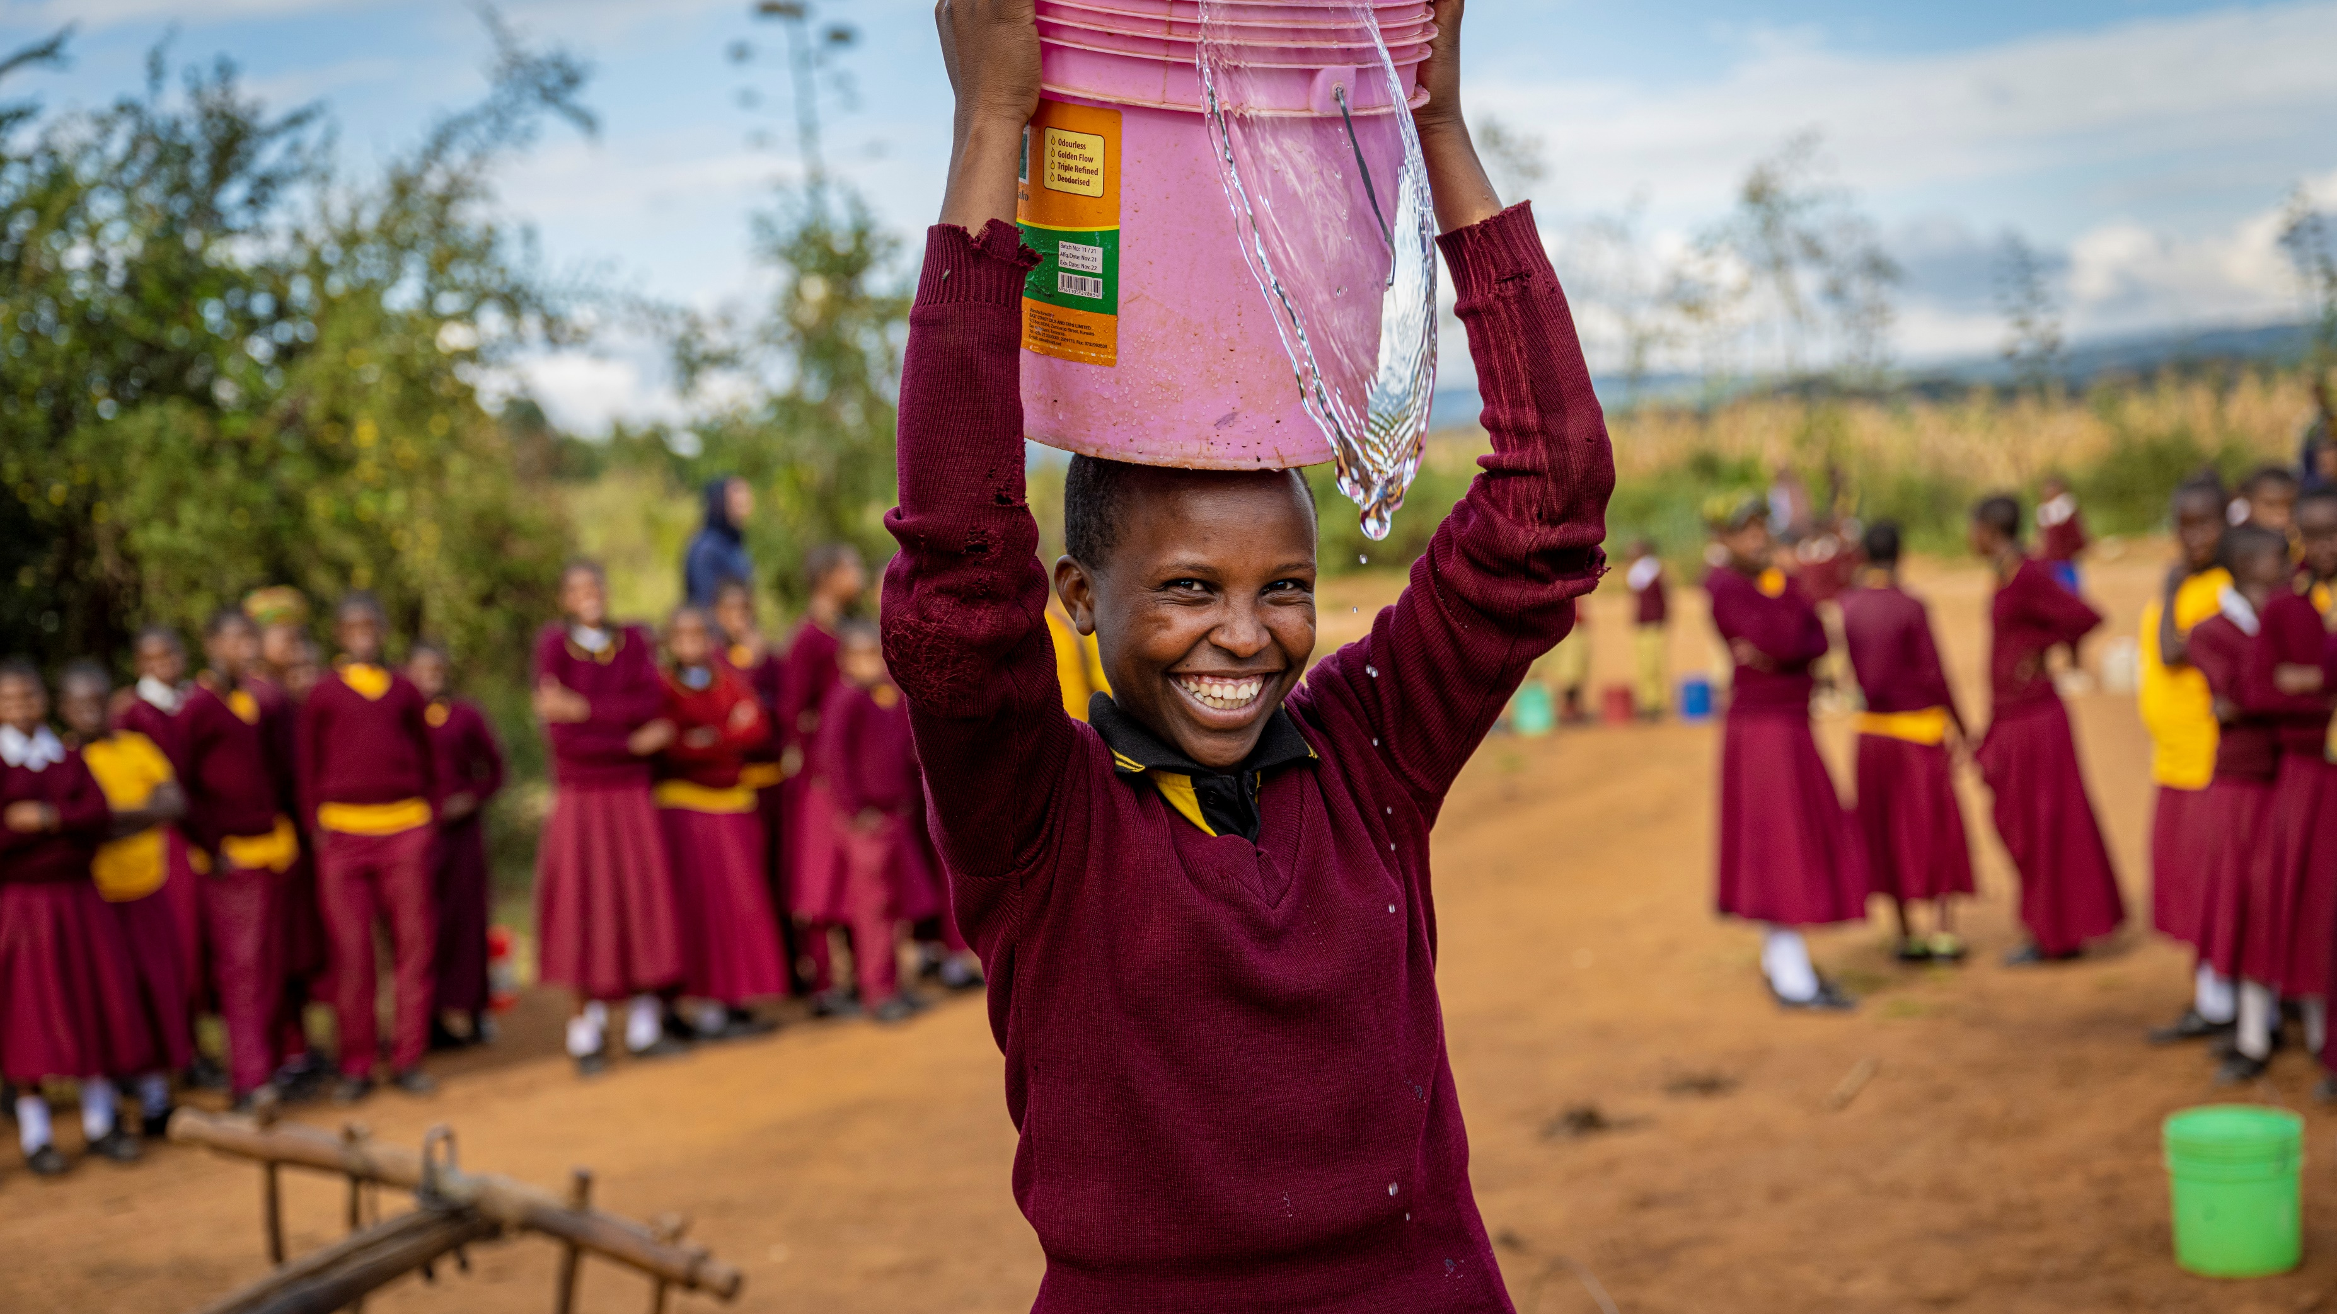
Notes:
– Jeg var alltid trøtt og sliten, hadde ikke overskudd til noe, minnes 15 år gamle Deodata Julius. I det sola sto opp, hastet den lille jenta ut døra med vannkanna. Hun måtte rekke de rundt 15 kilometerne før skolen for å hente vann. Men i 2020 endret livet seg for henne og alle de andre i landsbyen.
Vi er i landsbyen Goje i Mbulu i Tanzania, i barndomshjemmet til Deodata, hvor hun har vokst opp sammen med foreldre og søsken. Fra hagen har de en fantastisk utover den vakre til Riftdalen, som går gjennom en rekke afrikanske land. Huset er omgitt av både mais og solsikker. Planter som tåler tørke godt. For her har klimaendringene festet en stram klo rundt landsbyen. Lange tørkeperioder har skapt store problemer for alle som bor her.
– Alt her har handlet om å hente vann. Jeg gikk for å hente vann hver morgen klokka fem og brukte tre timer. Da jeg kom hjem, løp jeg til skolen for ikke å komme for sent. Etter skolen løp jeg hjem for å gå i tre nye timer. Først klokken 19.30 på kvelden kunne jeg sette meg ned å gjøre lekser, forteller hun.
Spesielt gruet hun seg til å hente vann på ettermiddagen, for ofte var hun så utmattet at hun ikke rakk hjem før det mørkt.
– Jeg synes det var ekstra skummelt å gå i mørket, minnes hun.
Nå er livet bedre, jeg har mer tid til skole. Folk i området har mer tid til jobb og kan tjene penger. Vi får bygget fine hus og dyrket grønnsaker som vannes gjennom vanningssystemer. – Jeg har tid til å være med vennene mine og trenger ikke bekymre meg for å hente vann, siden vannet er så nærme.
Mulighetene for Deodata ligger åpne nå som hun kan bruke mer av tiden sin på skolearbeid. Nå har 126.000 mennesker i Mbulu fått tilgang til rent vann, Deodata er en av dem. Kirkens Nødhjelp har både boret etter vann og reparert. Den dypeste brønnen er på 135 meter. Og det er veldig dypt, normalt i samme område trenger man kun å bore ca. 70 meter for å nå vannspeilet.
(Penger som ble samlet inn i TV-aksjonen for KN i 2014 muliggjorde dette.)
Så det nytter faktisk å bidra – verden går også fremover!

Slide 11


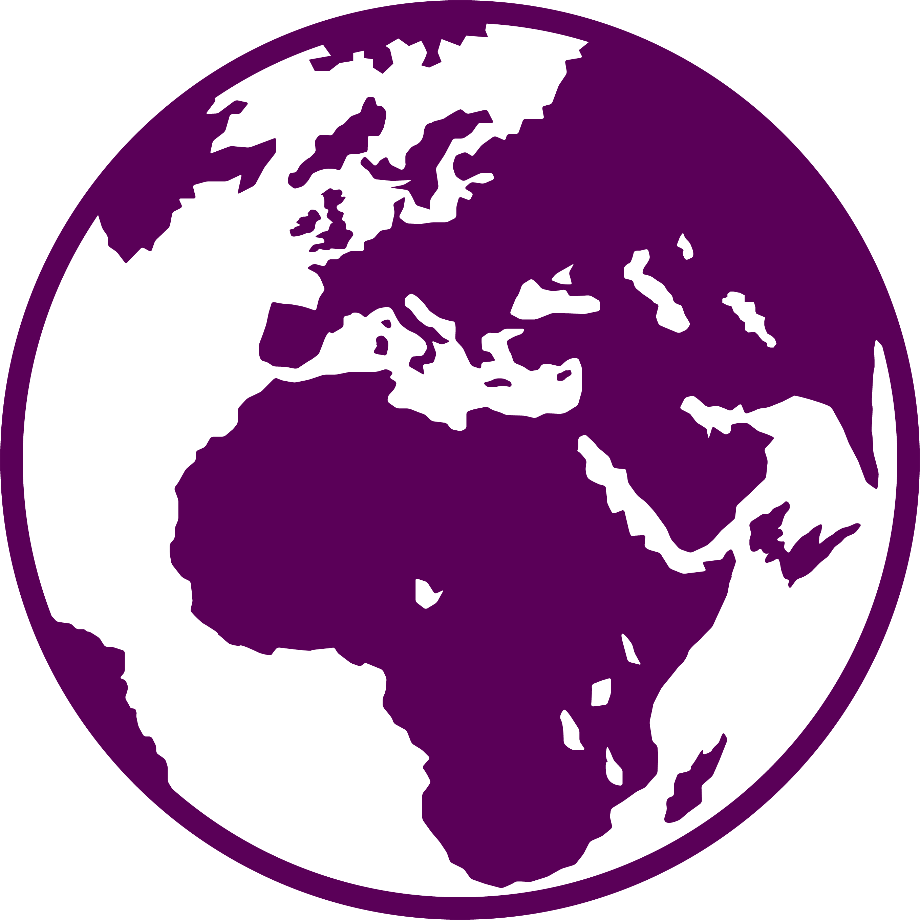
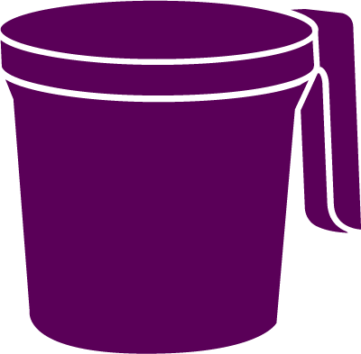

Kirken er diakonal.
Diakoni er evangeliet i handling.
Kirkens Nødhjelp er kirkens forlengede arm ut i verden. Vi jobber med å redde liv og forandre verden.
Nå er det fastetid.
Vi bruker fastetiden
til å vende blikket utover til våre medmennesker.
I fasteaksjonen samler vi inn penger til Kirkens Nødhjelps arbeid.
Her kommer du inn. Nå er det vår tur til å redde liv og forandre verden.
Notes:
Denne plansjen tar for seg linken mellom kirken, diakoni, Kirkens Nødhjelp og fasteaksjonen.
Til en konfirmantgruppe kan du si: Hvorfor hører vi om Deodata og urettferdighet her i konfirmantundervisningen i dag?
Diakoni
Kirken er diakonal, heter det. Noen som har hørt om diakoni før?
Diakoni er evangeliet i handling. I Bibelen står det: Elsk din neste som deg selv. Vi er skapt til å være medmennesker og ta vare på flokken vår. Og flokken – den er i det store og hele alle mennesker på jorda.
Ingen kan hjelpe alle, men alle kan hjelpe noen – og sammen kan vi hjelpe mange! Gjennom Kirkens Nødhjelp har 1,2 millioner mennesker fått tilgang til rent og trygt drikkevann (i 2021).
Kirkens Nødhjelp
Kirkens Nødhjelp (KN) er vår menighets forlengede arm ut i verden. KN er en bistandsorganisasjon som jobber med å redde liv og forandre verden
(Til de gruppene som ønsker mer info om Kirkens Nødhjelp kan du si:
I 1947 opprettet kirkene i Norge en organisasjon for å hjelpe de som ingen andre ga hjelp, sivilbefolkningen i Tyskland etter 2.verdenskrig. Den organisasjonen kalte de Kirkens Nødhjelp. Dette er noe som har preget organisasjonen gjennom årene og ennå gjør det. Organisasjonen skulle jobbe for å bidra til å utrydde fattigdom og kreve rettferdighet, på vegne av de fattigste og mest sårbare menneskene i verden. Det er fortsatt kirkene i Norge som er Kirkens Nødhjelps oppdragsgivere. KN er der for de aller svakeste, og tørr være der på tross av politisk korrekthet eller sikkerhetssituasjon når de ser behov. Kirkens Nødhjelp arbeider på tre forskjellige måter eller ”nivåer”, de yter nødhjelp i kriser, arbeider med utvikling av lokalsamfunn. Og fordi det ikke går an å bekjempe fattigdom uten å få endring på systemnivå arbeider de med beslutningspåvirkning mot myndigheter, næringsliv og andre beslutningstakere i et samfunn. KN jobber med ulike temaer, som blant annet kjønnsbasert vold, klimarettferdighet, fredsbygging og vann, sanitær og hygiene – for å skape en mer rettferdig verden. Kirkens Nødhjelp jobber i over 30 land. De arbeider med lokale partnerorganisasjoner fordi det gir en unik mulighet til å forstå problemene i det landet og lokalmiljøet og derfor jobbe sammen med lokale partnere for å skaffe den beste og mest effektive hjelpen. Kirkens Nødhjelp er en del av ACT-alliansen som er en av de største humanitære alliansene i verden og kan gjennom dette nå ut i 150 land. )
Fasteaksjonen
I kirkeåret heter de 7 ukene før påske; fastetiden. Og hvert år er Kirkens Nødhjelps innsamlingsaksjon i uka før palmesøndag. Derav navnet Fasteaksjonen.
I kirken er fasten først og fremst en tid for stillhet og meditasjon, som forberedelse til påskehøytiden. Men fasten handler for mange kristne også om å rette blikket utover mot verden og se den urettferdigheten som finnes (her kan du lese teksten av Jesaja 58, 6-7). Fasten er å sette den andre, den lidende og undertrykte i fokus og i handling. Når du faster, avstår du fra noe og du gir plass til noe annet. Vi bruker fastetiden til å vende blikket utover – til våre medmennesker – nære eller fjerne. Når vi gjør det, ser vi mennesker som trenger støtte og urettferdighet som vi må endre. Ikke fordi vi må være barmhjertige, men fordi det handler om rettferdighet! ​
- Hva kan du avstå fra i fastetiden som frigjør tid og/eller penger som kan bidra til å forandre verden?
DU kan bidra til en mer rettferdig verden:
Fordi fasten også handler om å se de mennesker i verden som lider, arrangerer vi fasteaksjonen hvert år. Gjennom fasteaksjonen får vi mulighet til å gjøre noe konkret. ​Og her kommer du inn, for du er med på denne i år. Når du engasjere deg i fasteaksjonen, gir du av din tid (og penger) til de mennesker i verden som trenger det mest akkurat nå. ​ Du er med å forandre verden. Pengene som samles inn går til hele Kirkens Nødhjelps arbeid.

Slide 12
VIS FILM
«Vær noe for andre»
Notes:
Hvorfor skal vi bry oss om urettferdighet?
Fordi vi vi henger sammen med resten av verden. Det nytter å engasjere seg for en mer rettferdig verden.
Filmen finner du her: https://youtu.be/m9kZ5x2uPa8 eller så kan du laste den ned her: https://www.fasteaksjonen.no/filmer/
Tips! Før dere ser filmen, gi noen eksempler på hvordan verden henger sammen.
- Hvor mange land er representert på frokostbordet ditt?
- Har vi (her vi bor) et eget klima upåvirket av andre steder?

Slide 13




VANN ER INGEN SELVFØLGE
771 millioner
700
494 millioner
mennesker over hele verden mangler tilgang til rent vann.
barn under 5 år dør hver dag pga. mangel på rent vann, diare og dehydrering.
mennesker mangler tilgang på et toalett.
2,3 milliarder
443 millioner
mennesker mangler muligheten til å vaske hender hjemme.
skoledager mistes hvert år på grunn av vann-relaterte sykdommer.
Notes:
Kirkens Nødhjelp jobber i stor grad med vann. (Vi kaller det WASH, det er en forkortelse som står for water, sanitation & hygiene (vann, sanitær og hygiene).)
I Norge tar vi rent vann som en selvfølge. Hver nordmann bruker i snitt 160-200 liter vann i døgnet.
Det er like mye vann som du får plass til i et standard badekar.
I fattige land: Hver person bruker i gjennomsnitt 10 liter vann per dag til drikke, mat, vask av klær og seg selv.
Vannforbruket per person kan være så lavt som 5 liter i døgnet, og dette vannet er ikke nødvendigvis rent. FN anslår et daglig vannforbruk på 50 liter per person som et minimum. (Kilde: Norsk Vann)
Noen vannfakta:
771 millioner mennesker over hele verden mangler tilgang til rent vann.
Det er 1 av hvert 9 menneske.
(Tips til en liten aktivitet! Tell høyt personene i rommet fra 1-9, alle som blir nummer 9 samler seg/reiser seg. Dette synliggjør hvor stor andel av gruppen/menneskene på jorda som ikke har tilgang på rent vann.)
Hver dag dør 700 barn (under 5 år) pga mangel på tilgang til rent vann, diare og dehydrering er den største årsaken.
494 millioner mennesker mangler tilgang på et toalett. (Men situasjonen er egentlig mer alvorlig, for
2,3 milliarder mennesker mangler grunnleggende fasiliteter for å kunne vaske seg hjemme, dvs. tilgang på rent vann. Det er 29% av verdens befolkning.
Pga vann-relaterte sykdommer taper barn globalt 443 millioner skoledager hvert år. I Norge ville det tilsvart at 1 av 3 elever i grunnskolen ikke fikk gått på skolen, men vært hjemme pga sykdom.
Hvilke av disse faktaene overrasket deg mest? Spør gruppen eller be dem snakke med sidemannen i 30 sek. Del noen av svarene høyt i gruppen.

Slide 14

Utdanning
Klimaendringer
Helse
Notes:
Se for deg stille vann – og så en vanndråpe som treffer overflaten og ringer i vannet brer seg utover – flere og flere, nesten til det uendelige.​
​
Tilgang på rent VANN har enorme ringvirkninger i et menneskes liv.​
Om du har tilgang på rent vann – har det positive ringvirkninger for hele livet ditt.​
​
Og om du ikke har tilgang på rent vann – har det svært negative ringvirkninger for livet ditt.​
Et håp kan begynne med en dråpe vann.
Det kan gi en fremtid uten sult, fattigdom, sykdom og konflikt.
Vann kan endre et liv, en landsby og et land.
Vann er livsviktig.
Nå skal vi nærmere på hvordan mangelen på tilgang på rent vann har ringvirkninger for utdanning, helse og klimaendringer.
Tips! Om du har begrenset med tid, kan du velge ut 1-2 av disse eksemplene, man må ikke ta for seg alle.

Slide 15
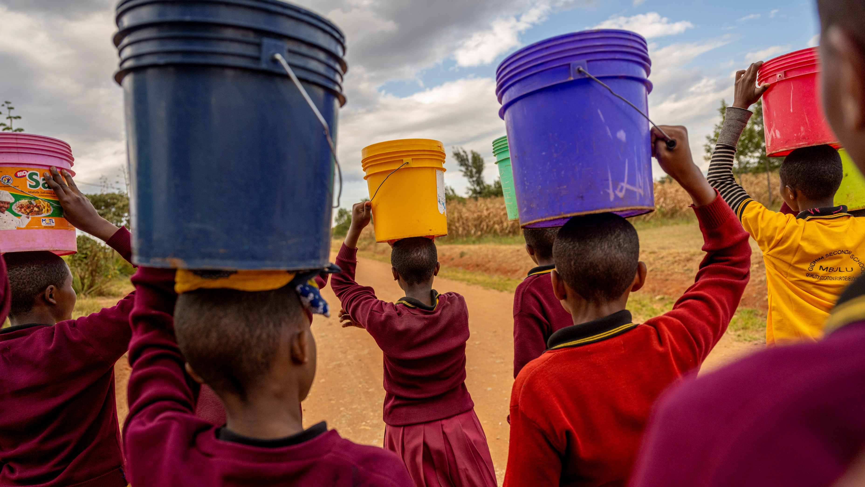
UTDANNING
Sårbar for overfall og voldtekt
Gå langt
Sliten og utmattet
Mister skolegang
Færre
jobbmuligheter
Notes:
En jente som ikke har tilgang på rent vann der hun bor må gå langt hjemmefra for å hente vann. Hun er dermed sårbar for overfall og voldtekt, særlig i områder med krig og konflikt. Hun må gå 3 timer for å finne vann og en kanne vann kan veie 20 kg - det er tungt! Hun blir sliten og utmattet.​
Tiden i løpet av en dag strekker ikke til, hun har ikke tid til lekser og hun kommer for sent til skolen - hun mister skolegang. Hun mister dermed muligheten for videre utdanning som fører til færre jobbmuligheter. Få eller ingen jobbmuligheter fører til tapt inntekt og kanskje et liv i fattigdom. Det hindrer utvikling i hele samfunn.​​
Dere husker Deodata?! Hun var i denne situasjonen før landsbyen hennes fikk brønn.

Slide 16
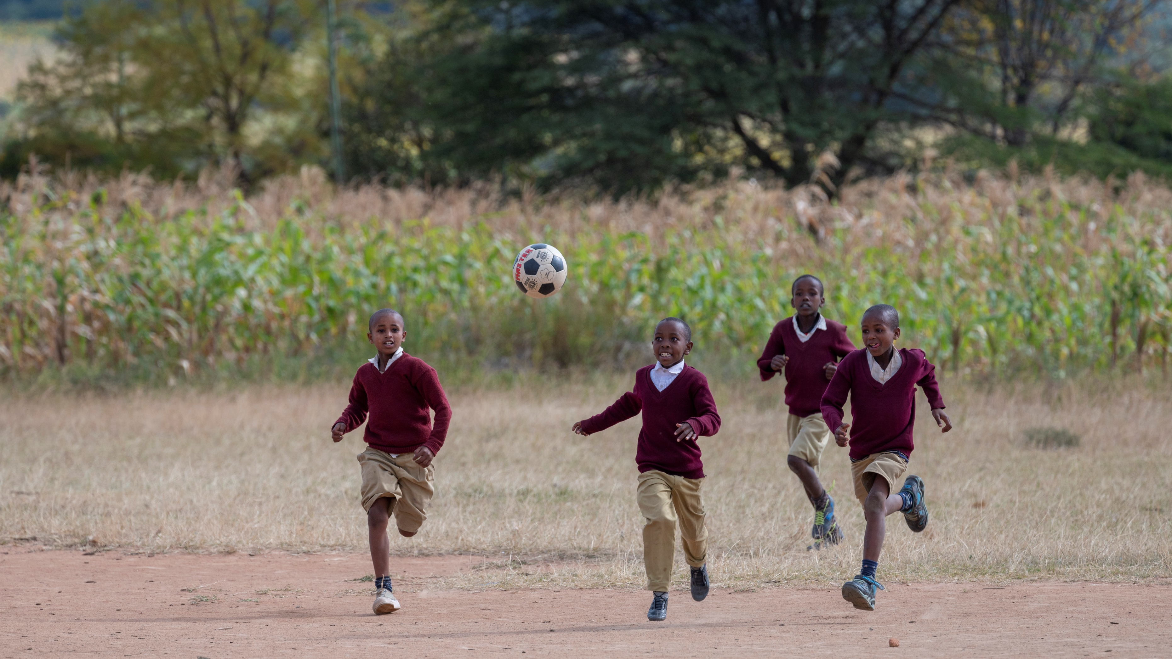
Notes:
Og her, i midten, på bildet ser dere Shedrack. Han er 9 år gammel og bor i samme landsby som Deodata. Han elsker å spille fotball og vil bli politi når han blir voksen. Shedrack bor sammen med pappaen sin og to søsken. Mammaen til Shedrack pendler inn til byen for å studere og få seg utdanning. Når hun er ferdig med studiene vil hun kunne skaffe seg en bedre betalt jobb og familiens inntekt vil styrkes.

Slide 17
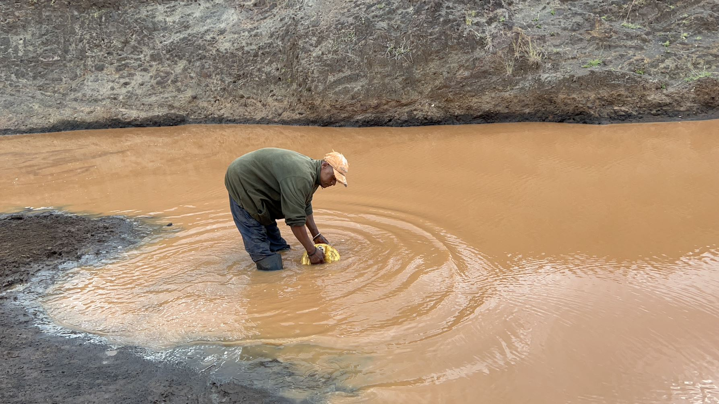
HELSE
Bakterier og vannbårne sykdommer
Drikke urent vann
Diarè
Dehydrering
Dødsfall
Notes:
(Et eksempel på hvordan mangel på tilgang til rent vann har negative ringvirkninger for helsen din.)
Når du ikke har tilgang på rent vann, blir du tvunget til å drikke det vannet som er tilgjengelig. Vannet kan inneholde ulike bakterier og vannbårne sykdommer, og når du drikker det eller bruker det i matlaging risikerer du å bli syk. En av sykdommene man risikerer å få er kolera. Vet du hva kolera er? Du har kanskje hørt folk si «pest eller kolera»? (sum sammen 2 og 2 i 30 sek, del et par svar høyt i gruppen).
Kolera er en bakteriesykdom som kan medføre kraftig diaré og dermed dehydrering. (Kolera forårsakes av bakterien Vibrio cholerae.) Bakterien spres først og fremst gjennom forurenset drikkevann, og opptrer særlig i områder med dårlige sanitære forhold. Den viktigste behandlingen er tilføring av væske. I de fleste tilfellene er behandling med tilstrekkelig drikke og salter tilstrekkelig. For alvorlige tilfeller kan det være nødvendig med intravenøs (i blodåre) væsketilførsel, i alle fall i den første delen av sykdommen. Den syke er vanligvis betydelig inntørket. (Kilde: NHI)
Mennesker kan overleve lenge med lite eller ingen mat, men mangel på rent vann tar liv i løpet av kort tid.
Kolera og andre vannbårne sykdommer følger ofte i kjølvannet av en katastrofe. Vannforsyninger ødelagt av klimakriser og vannpumper og rørledninger bombet og skutt i stykker i krig er to eksempler.
WHO anslår 2-3 millioner koleratilfeller med 100 000-120 000 dødsfall årlig. De fleste av tilfellene ville vært avverget med enkel behandling. Det farlige ved kolera er det svært store væsketapet som oppstår innen kort tid. Spesielt hos barn i fattige land er dette farlig. De aller fleste med kolera trenger derfor umiddelbart å dekke tapet av vann og salter fra kroppen for å bli friske. Tilgang på rent vann er dermed livsviktig!

Slide 18
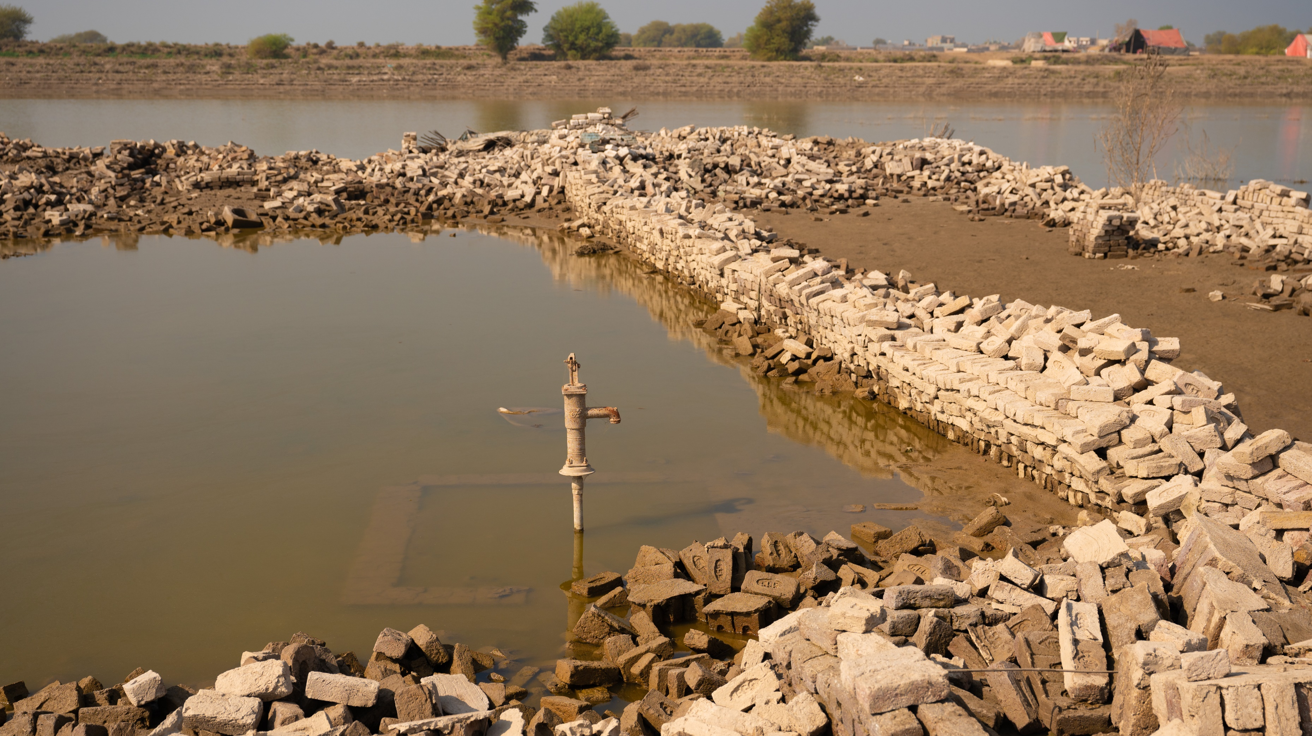
Notes:
Bilde du ser her er fra Sindh-provinsen i Pakistan. Ødeleggelsene er massive.
I august 2022 ble store deler av Pakistan rammet av en enorm flom. Over 33 millioner mennesker ble rammet av flommen og 1800 mennesker mistet livet.
Fire måneder etter flommen (i desember 2022, da dette bildet ble tatt) lever 20 millioner mennesker fortsatt under svært vanskelige forhold. Mange har ikke tak over hode, mat eller tilgang til rent vann. I tillegg er faren for alvorlige sykdommer stor.
Sykdommer som kolera, dengue, alvorlig diaré og malaria truer nå den flomrammede befolkningen. I tillegg er det rapporter om tilfeller av skabb, spesielt hos barn som leker i flomvannet, ifølge Reliefweb.
Kirkens Nødhjelp arbeider aktivt for å forebygge spredningen av smitte, blant annet med utdeling av hygienekit og gi økt tilgang til rent vann og gode sanitære løsninger.

Slide 19
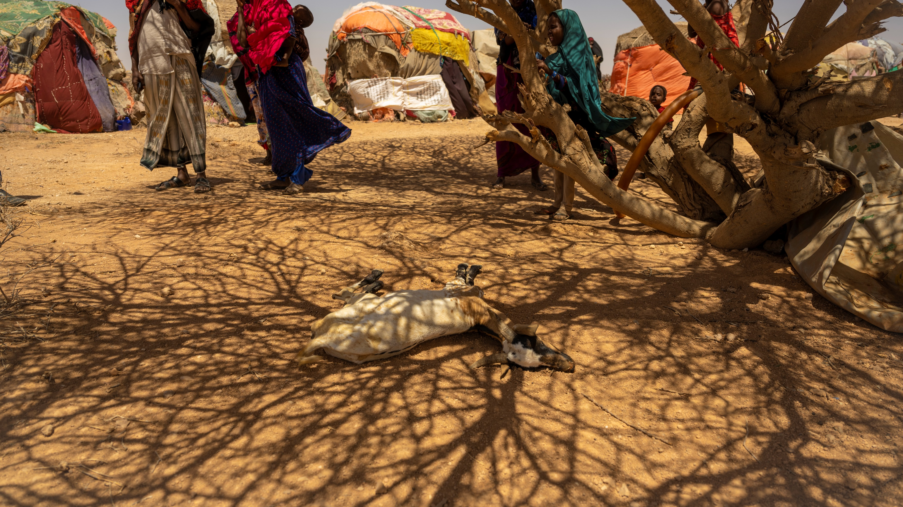
KLIMAENDRINGER
Klimaendringer
Tørke
Avlinger og dyr dør
Mennesker
på flukt
Risikerer å dø
Notes:
Klimaendringer som flom, orkaner og tørke påvirker menneskers mulighet for tilgang på rent vann.
I Somalia er fire regnsesonger på rad uteblitt. Landet er nå rammet av den verste tørken på 40 år. Når vannet uteblir, dør både avlinger og dyr, som skulle sikret mat og inntekt til menneskene. Over 1 million mennesker er drevet på intern flukt i landet. De oppsøker andre tettbygde strøk og landsbyer i håp om hjelp, de trenger vann og mat for ikke å risikere å dø. ​
​Den forverrede effektene av klimaendringer er en av årsaken til tørken landet nå opplever. Matvareprisene i landet er også dobbelt som følge av krigen i Ukraina. Før Russland invaderte Ukraina importerte Somalia minst 90 prosent av kornet sitt fra de to landene.

Slide 20
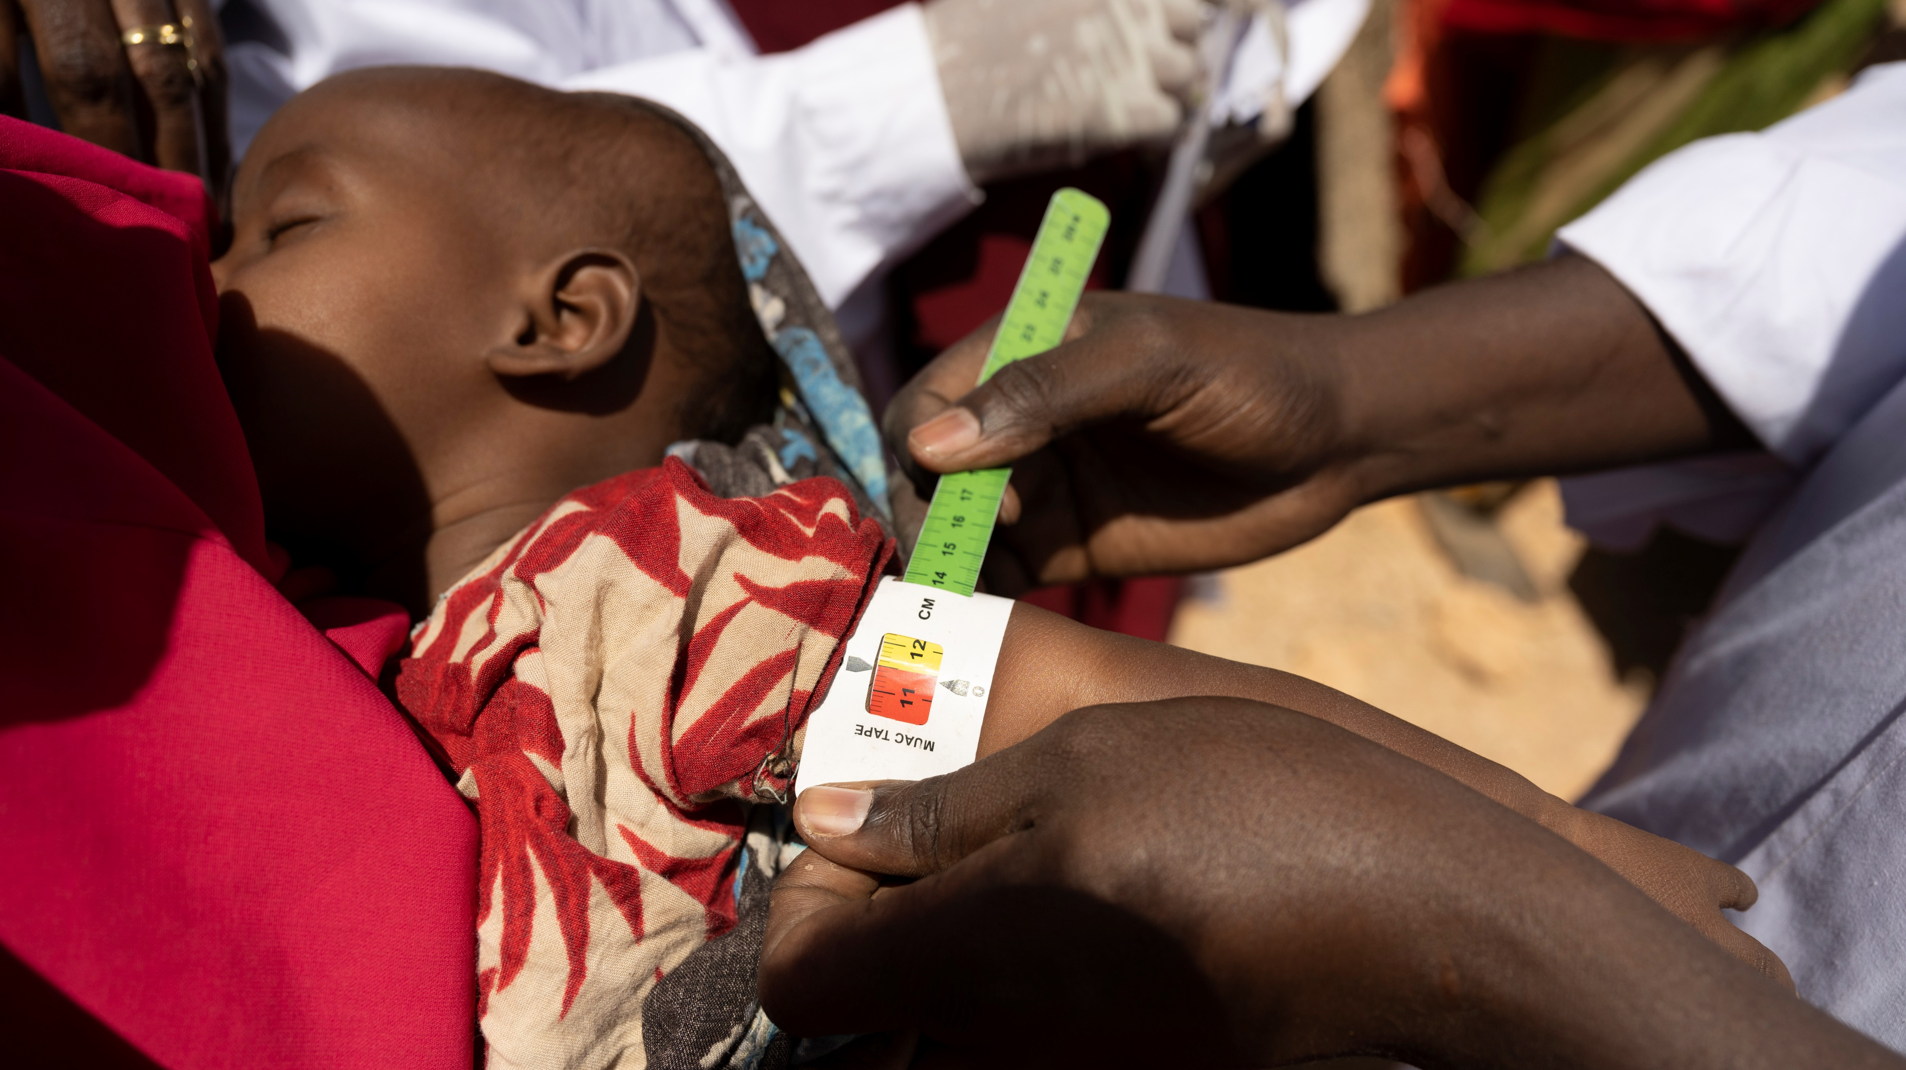
Notes:
– Vi hadde 200 dyr og hadde det bra. Nå har vi noen få syke og døende igjen. Vi har ikke vann og ikke nok mat. Se på datteren min, som er så syk. Dette er helt forferdelig! sier 30 år gamle Caasho Adan Hassan med sin seks måneder gamle datter, Hamse Ahmed. Den lille jenta henger slapt i armene til mor. Hun blir løftet over til legeteamet, som skal måle henne. Målebåndet går rett på rødt, som betyr at hun er tydelig underernært i tillegg til å være syk. Legeteamet har flere ganger forsøkt å få i henne en kalorrik grøt, så langt uten hell.
– Hun vil ikke ta til seg mat, jeg vet ikke hva jeg skal gjøre, sier Cashoo forvilet.
– Om dette fortsetter, vil datteren min dø fra meg!
Caasho Adan Hassan og datteren hennes Hamse, på 6 måneder bor i leiren Haji Kheir, i Puntland i Somalia. Dette er en av flere leire hvor Kirkens Nødhjelp er på plass med livreddende hjelp. Vi sørger for mat, kjører ut lastebiler med vann og reparerer brønner. For å motvirke spredning av sykdommer deler vi også ut hygieneprodukter og driver helseopplysning.

Slide 21
Notes:
Nå har vi vært igjennom noen eksempler av ringvirkninger vann har i menneskers liv. Så hva tenker dere?
Tips!
Snakk sammen i små grupper eller to og to:
Kan du forestille deg hvordan det er å ikke tilgang på vann i hverdagen?
Hva ville du gjort om du våknet en morgen og ikke hadde tilgang på vann?
Hvilke konsekvenser ville det fått for deg?
Hvor er din nærmeste vannkilde utenfor huset der du bor? Hvor langt ville det ta deg å gå dit? (Nærmeste bekk, elv, vann, innsjø…)
OG/ELLER
Se filmen med Vegard Harm - En dag uten vann. (Lengde: 6,5 min.)
Hverdagen blir for umulig når du ikke har tilgang på rent vann, eller hva?!
​

Slide 22
VIS FILM
«Hvordan klarer Vegard Harm seg uten vann?»
Notes:
Filmen finner du her: https://www.fasteaksjonen.no/filmer/

Slide 23
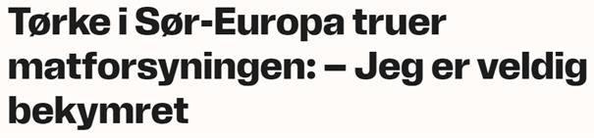
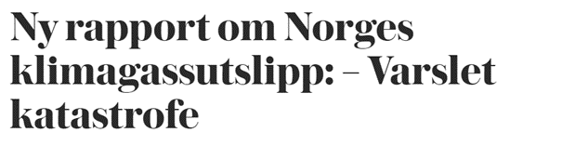

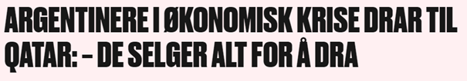
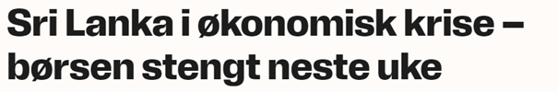

Notes:
Hva er det som er skremmende nyheter for dere? Snakk gjerne med sidemannen din om det i et halvt minutt.
(trykk – og oversrifter på dårlige nyheter dukker opp på skjermen)
Nå har vi snakket mye om det som er vanskelig og vondt ute i verden.
Av og til kan man nesten bli litt overveldet av alt det skumle som skjer.
Dere er ikke alene om å ha bekymringer, og da er det godt å minne oss selv på at det faktisk er veldig mye godt som skjer i verden

Slide 24
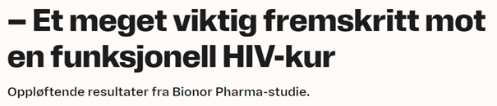
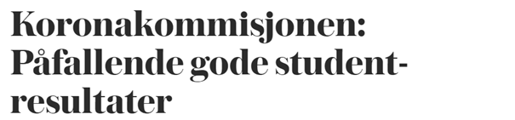
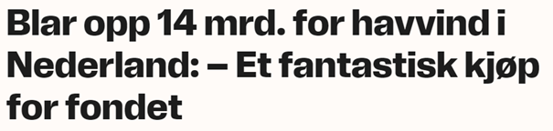

Notes:
Men det drukner litt i de alvorlige tingene som skjer.
Derfor skal vi snakke litt om Verdens beste nyheter.
For vi trenger også håp, vi trenger å vite at det nytter å jobbe for at gode ting skal skje,
og vi trenger å kjenne på den følelsen at livet og fremtiden er lys og god.

Slide 25
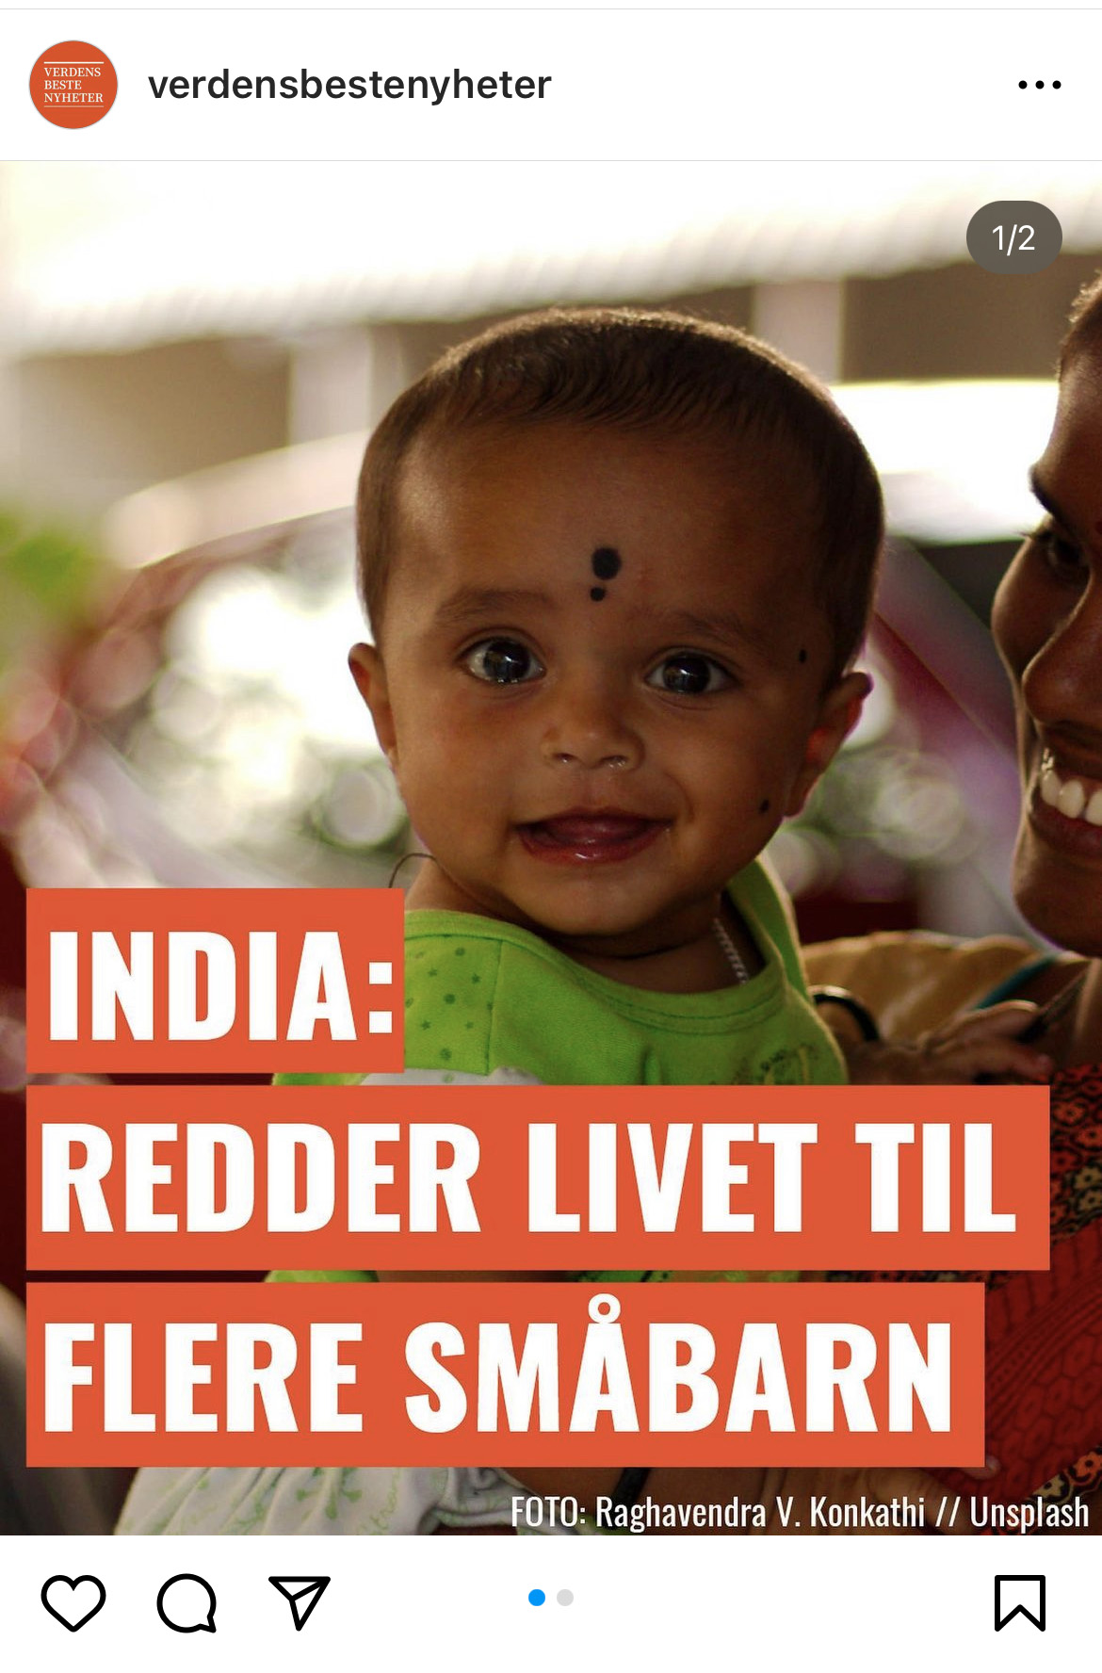

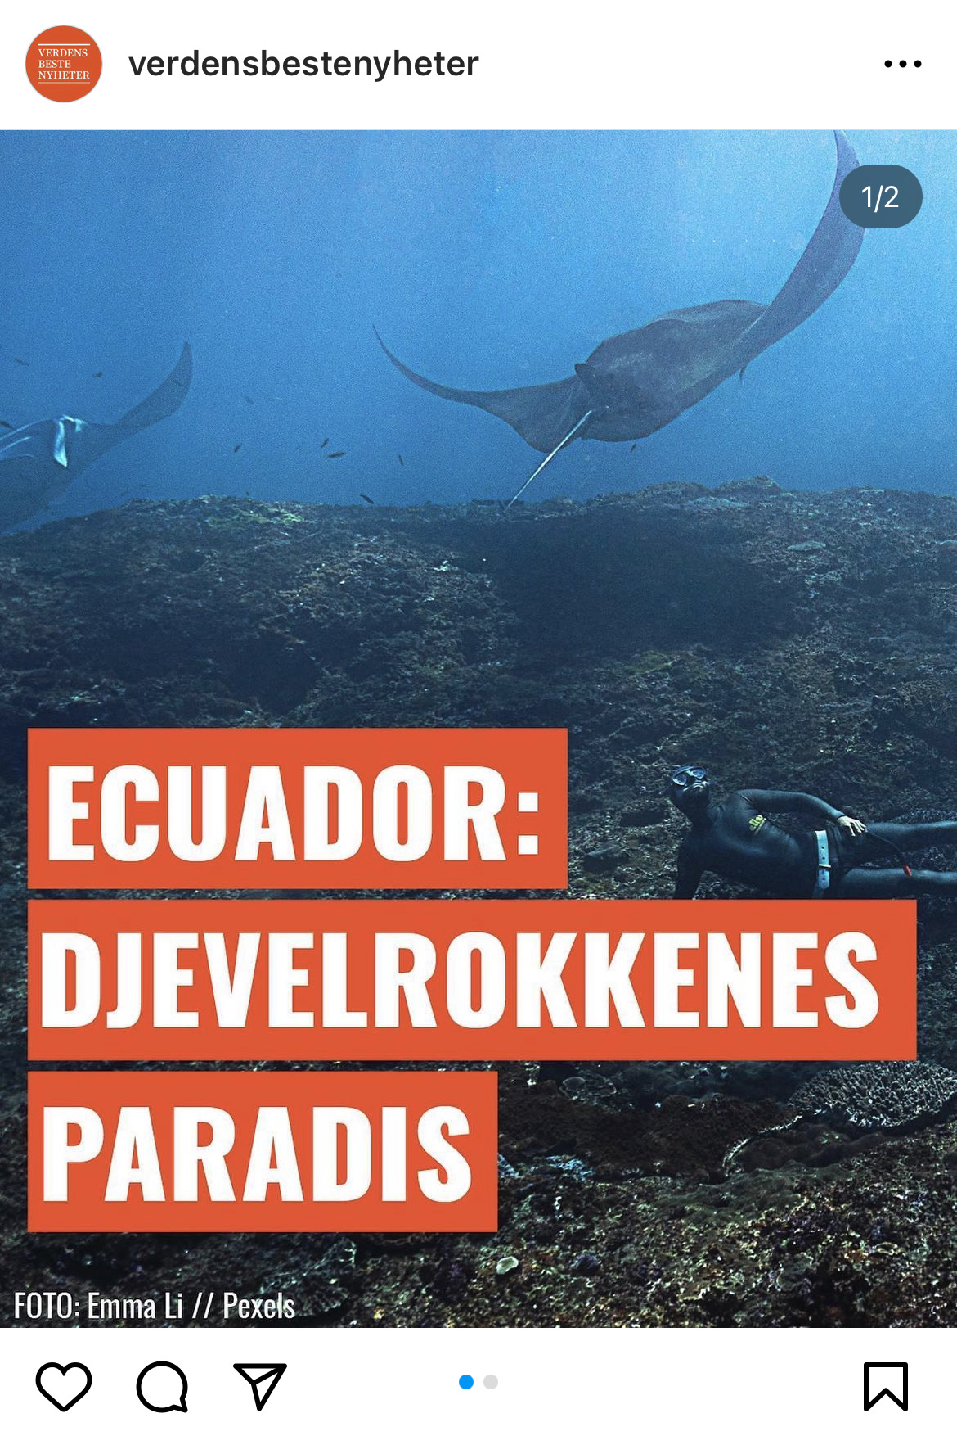
Notes:
Dette er en instagramkonto laget av ungdom for ungdom, men også for alle andre som trenger gode nyheter.
Den heter Verdens Beste Nyheter.
De poster mange av de fine tingene som skjer i verden, blant annet at:
Verdens skoger skal beskyttes slik at klimaendringene blir mindre.
(trykk)
Og at djevelrokkene på Ecuadors kyst har det helt utrolig bra.
(trykk)
Og den fantastiske nyheten fra India at færre og færre barn dør. Der jobber de for at barna skal få bedre helse, riktigere kosthold og god oppfølging, og det funker. Flere og flere barn lever.

Slide 26


+
=
Notes:
Det nytter altså å jobbe for en bedre verden, og det er viktig å få gode nyheter inn i hverdagen. Derfor håper vi at dere vil følge denne kontoen på Instagram. For deg selv, og for å kunne være med å spre de nyhetene du liker. Da søker du bare opp Verdens Beste Nyheter på Instagram og trykker følg. Skal vi gjøre det med en gang kanskje? Finn frem mobilen og søk opp.
Changemaker og Press heter de som står bak kontoen, det er ungdomsorganisasjonene til Kirkens Nødhjelp og Redd Barna. De jobber for rettferdighet, barns og ungdoms rettigheter. Hvis du syns dette er veldig spennende og engasjerende, er det enkelt å bli medlem i disse organisasjonene. Da kan man være med og påvirke politikere, sammen forandre verden ett steg av gangen. Du finner dem på Changemaker.no og press.no.
Men først og fremst håper vi at du vil få det litt bedre ved å få gode nyheter på mobilen som motvekt til alt det negative vi blir utsatt for hver dag ved å følge Verdens Beste Nyheter.
Info til foredragsholder
Tips: Du kan bruke en undervisningstime på VBN.
Del gruppen i mindre grupper, hver gruppe tar for seg en god nyhet de finner på instagramkontoen til VBN og lager en kort presentasjon som de holder for hele gruppen mot slutten av timen. Har man liten tid, kan man presentere nyheten med en 5-6 linjer. Dette kan utvides til å deles med menigheten i gudstjenesten i kunngjøringene eller kirkekaffen i fastetiden. Har man god tid, kan de skrive om nyheten slik at det kan deles på menighetens sosiale medier, nettside og/eller menighetsbladet.
For å lære mer om Verden Beste Nyheter, er det et godt undervisningsopplegg her: https://verdensbestenyheter.no/blimed/verdens-beste-nyheter-i-skolen/
Linker til organisasjonene:
www.changemaker.no
www.press.no

Slide 27
Nå er det vår tur til å redde liv og forandre verden
Notes:
Nå er det vår tur til å redde liv og forandre verden!
Fasteaksjonen gir positive ringvirkninger herfra og utover i hele verden.
Sammen skal vi gjøre en forskjell ved å samle inn penger til de som trenger det aller mest.​
Hver krone betyr noe!​
Her kan du fortelle litt om hvordan deres menighet organiserer årets fasteaksjon.
Og om hvordan man som bøssebærer møter mennesker i døra.

Slide 28
BØSSEBÆRERSKOLE
HVA SIER DU HVIS?
Hva går
pengene til?
Nei takk, jeg vil ikke gi til dere.
Tar dere vipps?
Har ikke tid akkurat nå.
Har ikke kontanter!
Notes:
Til presentasjonsholder: Denne sliden kan kuttes dersom dere ikke har dør-til-dør-aksjon.
Du kan bruke denne sliden for å la konfirmantene reflektere over hva de ville sagt hvis du fikk de angitte kommentarene. SE FASIT NEDENFOR
Hvis du ønsker, kan du spørre konfirmantene om de tror det er noen andre spørsmål de kan få når de går med bøsse?
Dere kan også gjennomføre dette som et rollespill, hvor konfirmanter får være den som åpner, og du som lærer er den som banker på.
FASIT:
Hva går pengene til: Pengene går til Kirkens Nødhjelps arbeid over hele verden.
Nei takk, jeg vil ikke gi til dere: OK – ha en fin kveld!
Tar dere Vipps? Ja du kan vippse her og nå til 2426 (evt.til menighetens vippsnummer dersom dere bruker dette)
Har ikke tid akkurat nå: OK, her er en lapp, så kan du se på den når du får tid
Har ikke kontanter! OK – da kan du vippse! (hold frem bøssen noen sekunder, så de ser vippsklistremerket) Eller betale på en av de måtene som står på lappen – gi en lapp.

Slide 29
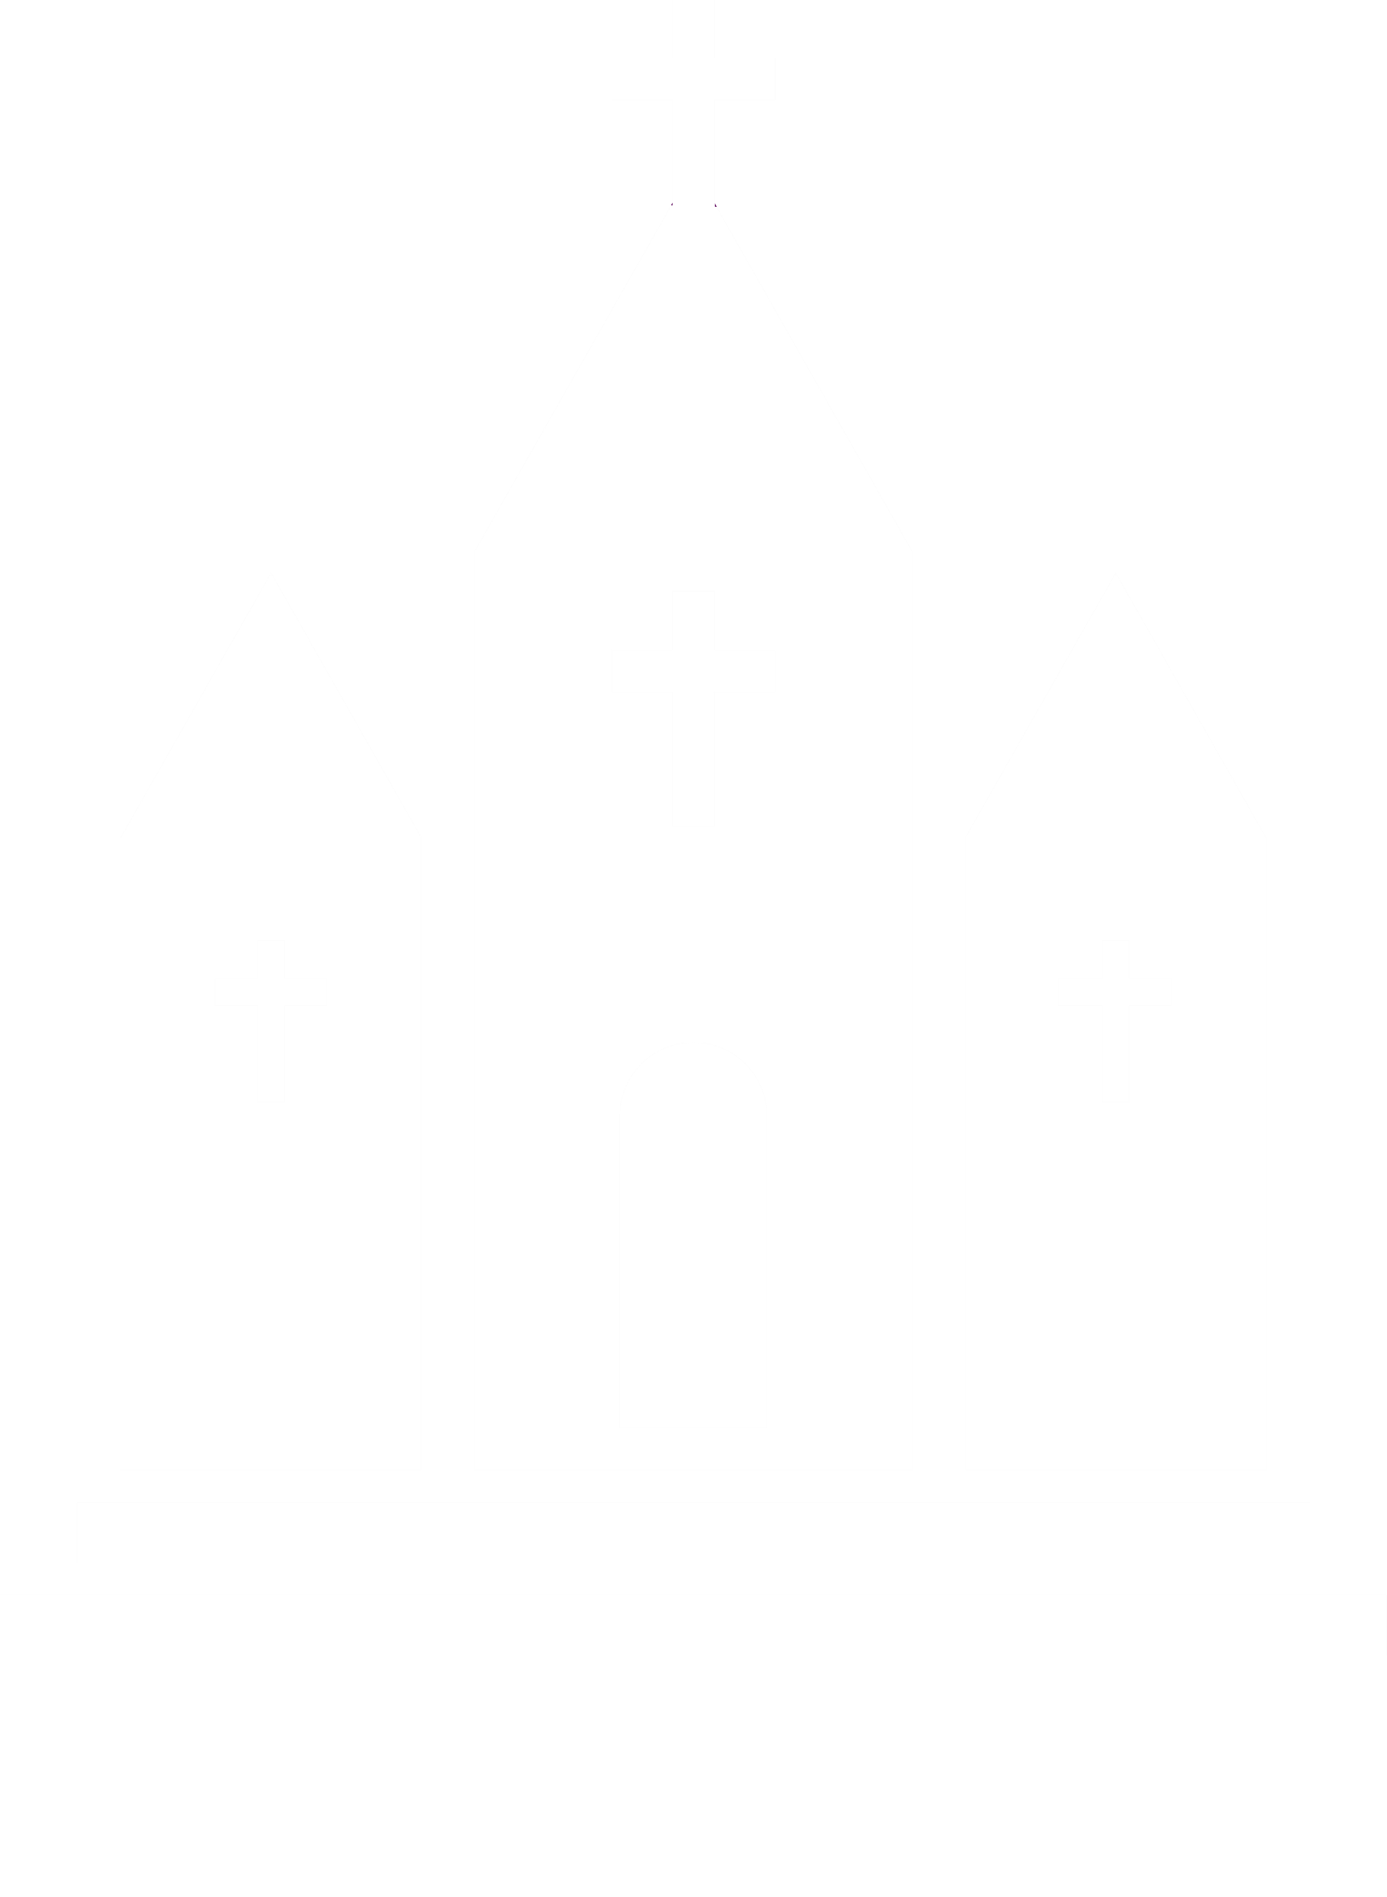

I fasteaksjonen 2022 samlet XXX menighet inn
XXXX KRONER
Det tilsvarer varig tilgang til rent vann for ??? mennesker
Notes:
I denne sliden kan du på forhånd skrive inn navnet på menigheten din, samt innsamlet beløp for 2022. Beløpet kan søkes opp på Fasteaksjonen.no.
250 kroner gir ett menneske varig tilgang til rent vann.
Hvor mange mennesker ga menigheten tilgang til rent vann i 2022?
Her kan du gjerne be gruppen regne ut!
Visste du at for samme pris som 11 0,5-liters flasker med Solo eller Pepsi Max kan ett menneske få varig tilgang på rent vann? Om du lar være å kjøpe brus 11 ganger, så kan pengene du sparer gi ett mennske rent vann for resten av livet!

Slide 30
Tusen takk for at
DU er med!
Notes:
Sammen står vi på for en rettferdig verden​!

Slide 31

Fasteaksjonen 2023

